Slide 1
„ A doua faza a pachetului de proiecte Kostolac B "- blocul nou Kostolac B3
Intreprinderea publica „Elektroprivreda Srbije“
Oravita, Romania 31.08.2017

Slide 2
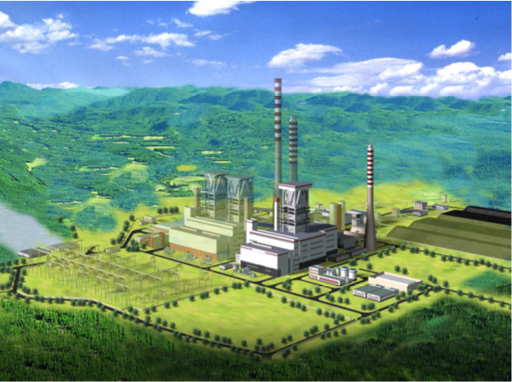
PROIECT PENTRU CONSTRUIREA
unui nou bloc CTE Kostolac cu puterea de 350 MW
Cuprins:
1.Informatii generale
1.1 Descrierea proiectului
1.2 Executant
1.3 Volumul de munca
1.4 Valoarea proiectului
1.5 Modul de finantare
1.6 Caracteristicile tehnice de baza
2. Activitatile anterioare privind contractarea

Slide 3
PROIECT PENTRU CONSTRUIREA
unui nou bloc CTE Kostolac cu puterea de 350 MW
Informatii generale
1.1 Descrierea proiectului
Blocul termoenergetic CTE Kostolac B3 pe lignit de la cariera de suprafata PK "Drmno" va avea o putere electrica de 350 MW, masurata la terminalele generatorului, in timp ce puterea de iesire asteptata pe retea este de aproximativ 308 MW.
Este prevazut un bloc cu eficienta ridicata cu parametri de abur supracritici (254 bari si 571 ° C). Descarcarea caldurii de la condensator este prevazuta circulant, apa din rau. Blocul va fi angajat din cadrul sistemului electric de energie din Serbia (EES) in partea de baza a diagramei de sarcina. Plasarea puterii blocului B3 in reteaua electrica din Serbia se va realiza prin intermediul statiei existente RP 400 kV, care se afla in apropierea a noului bloc. Pentru nevoile consumului propriu al noului bloc este prevazut un transformator de energie 110/6, 6 / 6,6 kV, care va fi de asemenea conectat la 110 kV RP existente.
1.2 Executant
CHINA MACHINERY ENGINEERING CORPORATION (CMEC), pe baza unui Acord Contractual incheiat intre JP EPS si CMEC, numar 127/26-13 din 20.11.2013,
1.3 Volumul de munca
Blocul termoenergetic de 350 MW
Proiectul include proiectarea, constructia, punerea in functiune si garantiile pentru intregul proiect.

Slide 4
PROIECT PENTRU CONSTRUIREA
unui nou bloc CTE Kostolac cu puterea de 350 MW
1.4 Valoarea proiectului: 715,6 milioane de $
Pretul total al proiectului cu TVA este de 715.600.000,00 USD, din care 613.000.000,00 USD este prevazuta pentru construirea blocului TEKO B3, pretul pentru cresterea capacitatii minei este de 97.600.000,00 USD si 5.000.000,00 USD este restul pentru cheltuieli neprevazute.
1.5 Finantare de catre banca EXIM – China
Finantarea proiectului este asigurata din creditul din banca EXIM, in urmatoarele conditii
Perioada de rambursare a creditului 20 de ani (7 + 13)
Perioada de gratie 7 ani
Termenul limita pentru realizarea noului bloc : 58 de luni + 12 luni perioada de garantie
Termen limita pentru realizarea sistemului BTO 47 de luni + 24 de luni perioada de garantie

Slide 5
PROIECT PENTRU CONSTRUIREA
unui nou bloc CTE Kostolac cu puterea de 350 MW
1.6 Caracteristicile tehnice de baza ale noului bloc B3
Blocul este cu parametri supracritici
Puterea pe bornele al generatorului 350 MW
Puterea de iesire pe retea este aproximativ 310 MW
Parametrii de abur proaspat p=254 bar si t=571 °C
Productia de abur proaspat la puterea nominala este 971 t/h
Randament al blocului
Brut 42,397%
Net 37,3%
Emisiile de poluanti
Dioxid de sulf (SO2) 150 mg/Nm³
Compusi ai azotului (NOx) 200 mg/Nm³
Materii pulverulente 10 mg/Nm³

Slide 6
PROIECT PENTRU CONSTRUIREA
unui nou bloc CTE Kostolac cu puterea de 350 MW
2. Activitatile anterioare privind contractarea
Anul 2009
21.08.2009 a fost semnat Acordul interguvernamental privind cooperarea economica si tehnica in domeniul infrastructurii intre Republica Serbia si Republica Populara Chineza
Anul 2013
20.11.2013 a fost semnat un acord special pentru faza a doua a pachetului de proiecte Kostolac B intre CMEC si JP EPS / PD TE-KO Kostolac
Anul 2014
In decembrie 2014, Guvernul Republicii Serbia a semnat un contract cu banca EXIM din China pentru un imprumut in conditii preferentiale pentru a doua faza a pachetului de proiecte Kostolac B
Anul 2015
Contractul a intrat in vigoare 25.05.2015
Anul 2016
Inceperea realizarii proiectului 04.01.2016

Slide 7
PROIECT PENTRU CONSTRUIREA
unui nou bloc CTE Kostolac cu puterea de 350 MW
Multumesc pentru atentie

